Slide 1
ŽIVOT JAK NA HOUPAČCE
Kazuistika práce s lidmi v náročné životní situaci
Petra Zemanová
Lomikámen, z.ú.
www.lomikamen.cz

Slide 2
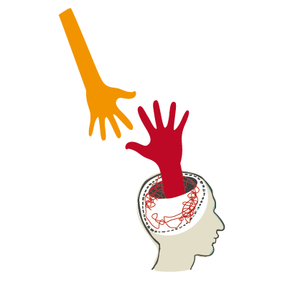
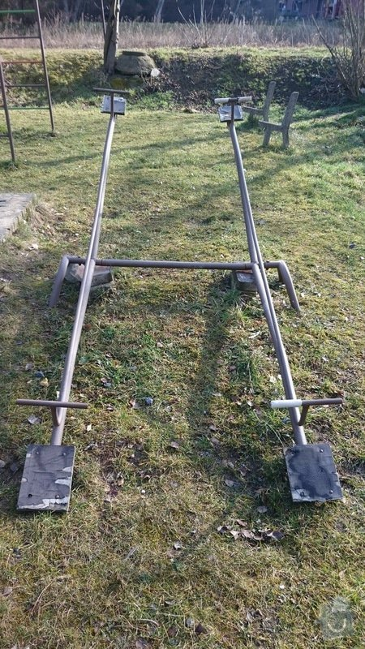

Slide 3
Lomikámen, z.ú.
Beroun
sociální rehabilitace
chráněné bydlení
Jiná káva
Příbram
sociální rehabilitace
chráněné bydlení

Slide 4
Pan J.
Navázání kontaktu se sociální rehabilitací Lomikamene Příbram v červnu 2020
Aktuální sociální situace
Osobní anamnéza – malý exkurz do 47 let života pana J.

Slide 5
Popis případové práce
Podzim 2020
Snaha navázat kontakt
Rozchod s partnerkou
Bydlení
Vyhazov z práce
Podpora při kontaktu s ÚP
Zhoršující se psychický stav
Zapojení psychiatrické sestry – terénní psychiatrická péče, krizová intervence
Podpora při kontaktu s psychiatrem a organizování vyžádané hospitalizace
Přerušení kontaktu

Slide 6
Rok 2021
Leden – květen
Hospitalizace v době covidu
Podpora psychiatrické sestry a sociální pracovnice Lomikamene, pravidelné návštěvy
Spolupráce s PN Dobřany
Žádost o zvýšení invalidního důchodu
Nápad s chráněným bydlením – příprava a realizace
Hledání nové psychiatričky

Slide 7
Květen 2021 - současnost
Podpora psychiatrické sestry a týmu CHB a SR při propuštění z hospitalizace, kontakt s novou psychiatričkou
Chráněné bydlení – stěhování, spolupráce týmů a společné individuální plánování
Podpora při hledání pracovního uplatnění
Nástup do práce a vše, co s tím souviselo
Spolubydlící v chráněném bytě
Řešení dluhů

Slide 8
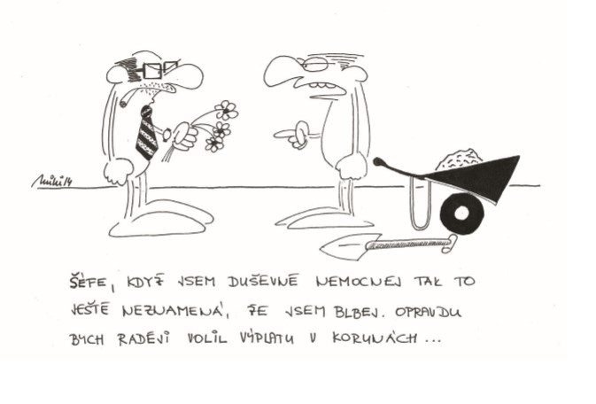
Pracovní uplatnění – takhle ne

Slide 9
Jak to vidí pan J.
Subjektivní hodnocení
Výhled do budoucna
Co a jak dál?

Slide 10
Jak to vidí tým Lomikamene
Sociální rehabilitace
Chráněné bydlení
Zdravotní péče

Slide 11
Díky celému týmu Lomikamene
Příbram a Beroun za skvělou
spolupráci, za vše, co jste do práce s panem J., ale i dalšími našimi klienty daly a dáváte. Jsem ráda, že můžu být Vaše kolegyně.
Děkuji za pozornost
Petra Zemanová, Lomikámen, z.ú. Příbram

